Slide 1
脱壳
@M了个J
https://github.com/CoderMJLee

Slide 2

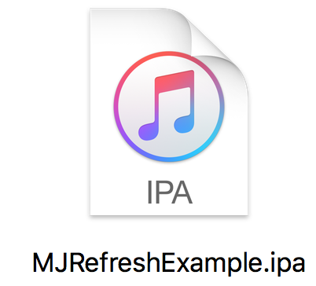
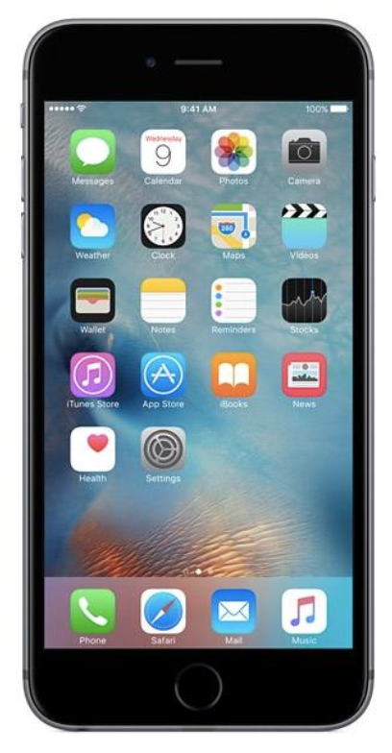
加壳
上传
下载
对可执行文件进行了加壳操作

Slide 3
加壳
什么是加壳？
利用特殊的算法，对可执行文件的编码进行改变（比如压缩、加密），以达到保护程序代码的目的
内存
可执行文件
执行
加壳前
可执行文件
内存
内存
壳程序
壳程序
解密
壳程序
执行
加壳后
可执行文件
（已加密）
可执行文件
（已加密）
可执行文件

Slide 4
脱壳
什么是脱壳？
摘掉壳程序，将未加密的可执行文件还原出来（有些人也称为“砸壳”）
脱壳主要有2种方法：硬脱壳、动态脱壳
壳程序
执行解密算法
可执行文件
硬脱壳
可执行文件
（已加密）
iOS中采取“硬脱壳”的方式
内存
壳程序
执行
壳程序
动态脱壳
可执行文件
（已加密）
可执行文件
从内存中导出
可执行文件

Slide 5
iOS中的脱壳工具
iOS中有很多好用的脱壳工具
Clutch：https://github.com/KJCracks/Clutch
dumpdecrypted：https://github.com/stefanesser/dumpdecrypted/
AppCrackr、Crackulous

Slide 6
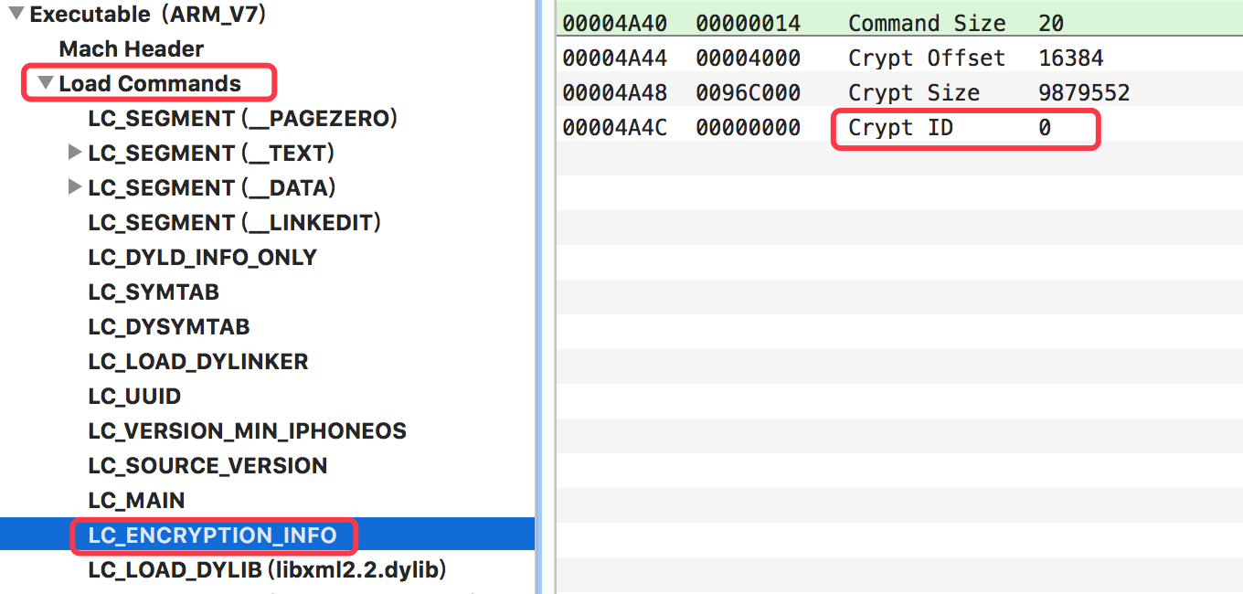
如何验证可执行文件是否已经脱壳？
查看Load Commands -> LC_ENCRYPTION_INFO -> Crypt ID的值，0代表未加密
通过otool命令行也可以：otool -l 可执行文件路径 | grep crypt

Slide 7
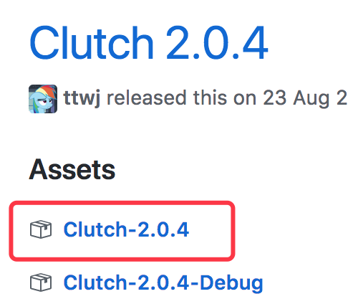

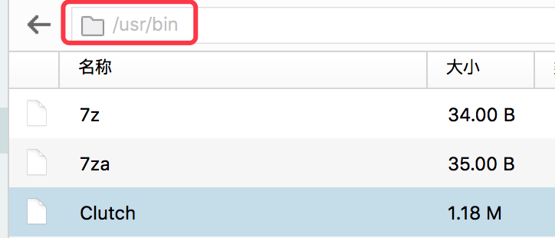
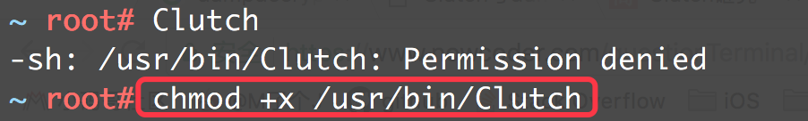
Clutch - 配置
下载最新的Release版： https://github.com/KJCracks/Clutch/releases
建议去掉版本号，改名为Clutch
将Clutch文件拷贝到iPhone的/usr/bin目录
如果在iPhone上执行Clutch指令，权限不够，赋予“可执行的权限”

Slide 8
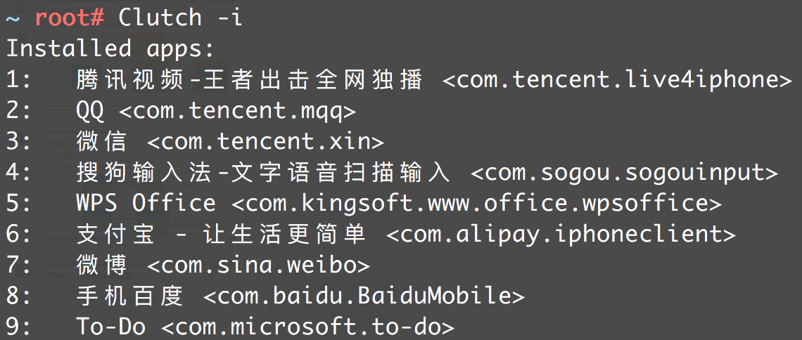
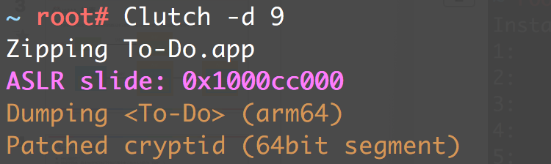
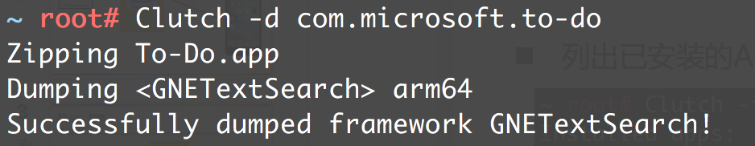
Clutch – 使用
列出已安装的APP：Clutch -i
输入APP序号或者Bundle Id进行脱壳操作：Clutch -d APP序号或BundleId
脱壳成功后会生成一个ipa文件

Slide 9
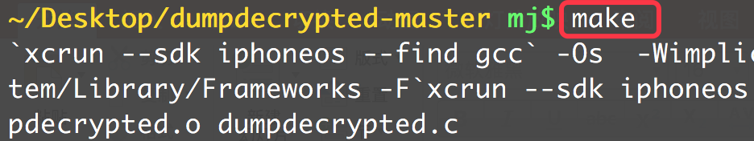
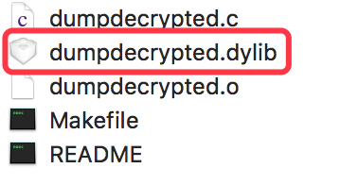

dumpdecrypted
下载源代码，然后在源代码目录执行make指令进行编译，获得dylib动态库文件
将dylib文件拷贝到iPhone上（如果是root用户，建议放/var/root目录）
终端进入dylib所在的目录
使用环境变量DYLD_INSERT_LIBRARIES将dylib注入到需要脱壳的可执行文件（可执行文件路径可以通过ps -A查看获取）
DYLD_INSERT_LIBRARIES=dumpdecrypted.dylib 可执行文件路径
.decrypted文件就是脱壳后的可执行文件

Slide 10
dumdecrypted – 细节
在使用过程中，可能会遇到以下错误
原因：对dylib所在的文件夹权限不够
解决方案：将dylib放在用户所在文件夹，比如
如果是root用户，请将dylib放在/var/root目录
如果是mobile用户，请将dylib放在/var/mobile目录

